Slide 1
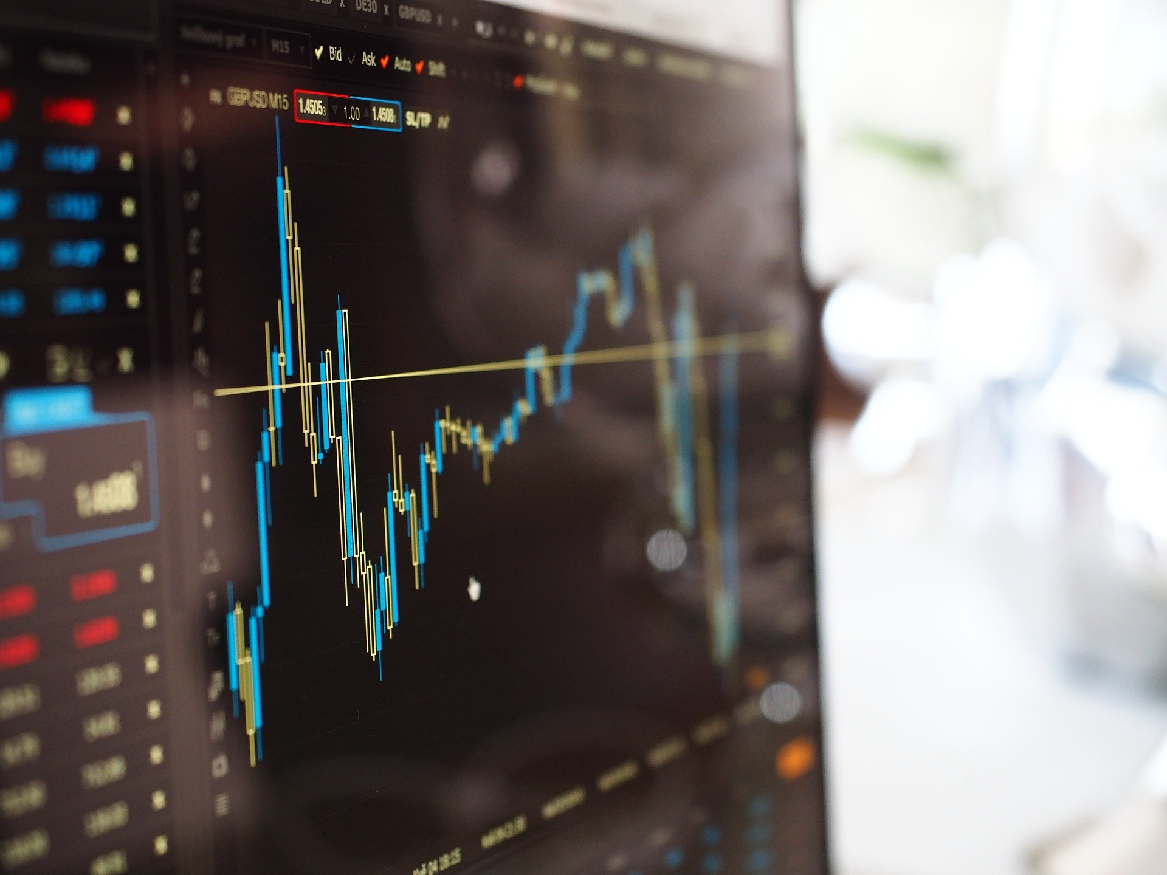
마케팅자료분석
Notes:
안녕하세요
경영학과 이기훈 교수입니다
오늘은 이번학기에 배울 마케팅자료분석에 관한 소개를 하겠습니다

Slide 2
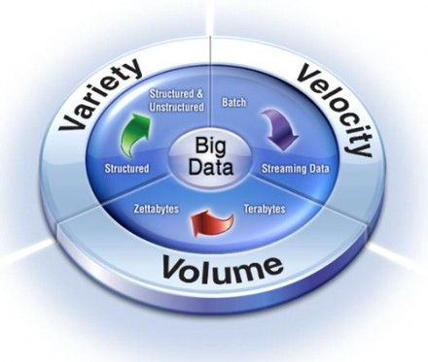
Big Data의 시대
빅데이터의 특징 (3V)
Volume, Velocity, Variety, (value), (veracity)
빅데이터의 형태
수치, 문자, 영상 등
Notes:
여러분들은 빅데이터에 대하여 많은 이야기를 들었을 것입니다
빅데이터 초기에는 용량이 매우 크다고 해서 볼륨
빠르게 형성이 된다고해서 속도 벨로시티
그리고 데이터의 형태가
숫자로 된 데이터뿐 아니라, 문자데이터, 영상데이터 등 다양하다고 해서 버라이어티
이렇게 3 V의 특징이 있다고 했었죠.
요즘엔 여기에 가치, 진실성 등을 추가하기도 하여 4v, 5v 특성을 가지고 있다고도 합니다.

Slide 3
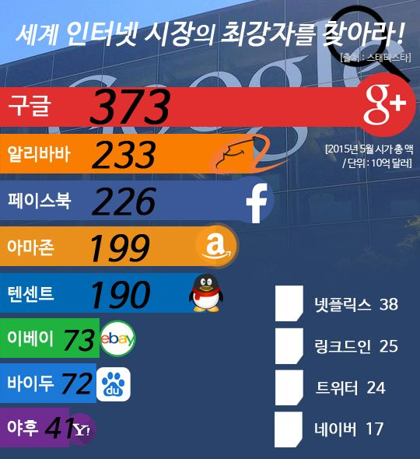
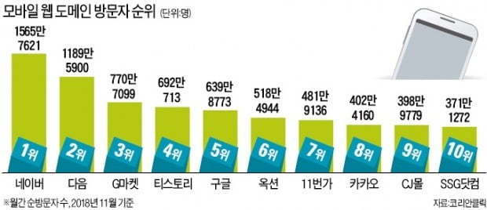
Big Data의 시대
빅데이터의 특징 (3V)
Volume, Velocity, Variety, (value), (veracity)
빅데이터의 형태
수치, 문자, 영상 등
빅데이터 생산자
SNS(트위터, 페이스북), CCTV, 기상관측소, 위성, 유튜브, 스마트폰, 상점, 인터넷쇼핑몰, 웹접속 로그데이터, 센서스, 국세청, 보험 등
Notes:
이렇게 데이터가 빠르고 많이 모아지게 된 것은
인터넷 기업의 등장과 함께 인데요.
페이스북, 트위터, 유튜브 등의 기업의 자료와 함께
우리 인간의 모든 행동이 디지털 자료화 되어서
씨씨티비, 위치추적, 댓글 등의 다양한 형식의 데이터가 쌓이게 되었습니다.

Slide 4
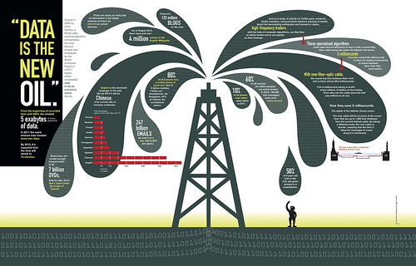
빅데이터가 왜 중요한가?
산업혁명의 자원은?
석탄, 석유 등등의 에너지
정보혁명의 자원은?
데이터, 통신 기기 등
산업혁명, 정보혁명의 의미는?
부(富)를 창출하는 패러다임의 변화
기업에서는 기업경쟁력 강화, 생산성 향상, 비즈니스 혁신 등
공공기관에서는 사회적 비용감소, 서비스 품질 향상, 시민이 요구하는 서비스 제공 등
Notes:
데이터가 의미하는 바는 무엇일까요. 새로운 자원입니다.
지금 시대를 4차 산업혁명시대라고 합니다.
1차 2차 산업혁명이 발생하게 된 원천은 무엇이죠?
석탄 석유와 같은 에너지 자원이었습니다.
우리가 사용하는 에너지가 바뀔 때마다 인간은 새로운 산업을 일으키는 혁명을 일으켰습니다
3차 산업혁명은 정보혁명이라 불리우며 컴퓨터, 인터넷 등이 그 혁명을 주도했습니다.
이제 4차 산업혁명은 지식혁명이라 일컬으며 데이터를 통해서 부를 창출하고 있습니다.
기업에서는 기업경쟁력을 강화하고, 생산성을 향상시키는 등 비즈니스 혁신을 이룩하고 있습니다
또한 공공기관에서는 효율성 증대를 통해 사회비용감소 서비스품질을 향상시키는 등
우리의 생활이 데이터를 통해 좀더 풍요로워지고 있습니다.

Slide 6
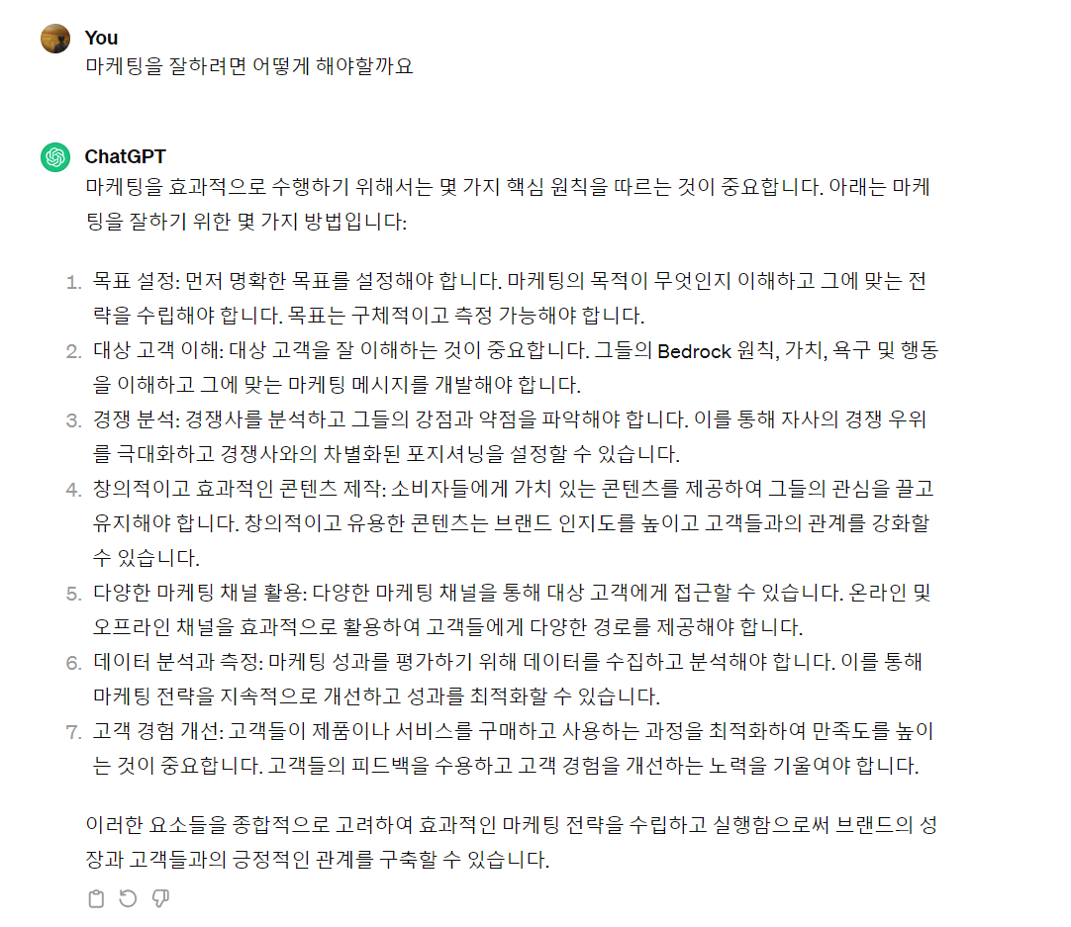

Slide 7
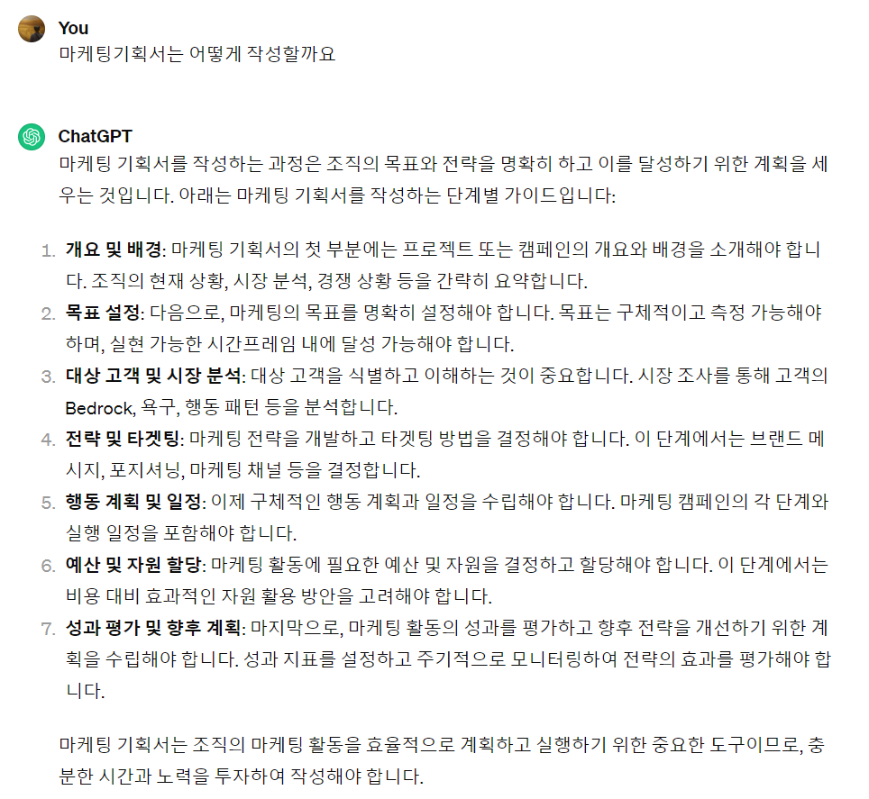

Slide 8
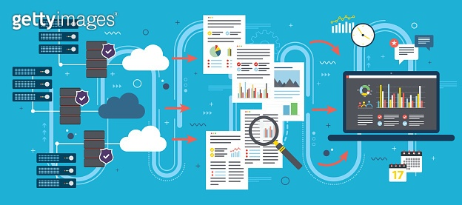
빅데이터 분석의 구성
데이터 수집
(전산, 정보)
데이터 분석
(통계, 프로그래밍)
비즈니스
(경영, 마케팅)
Notes:
빅데이터를 이용하는 과정을 보석판매와 비유하기도 하는데요
광산에서 금을 캐는 사람
금을 가공하여 반지를 만드는 사람
그 반지를 상점에서 파는 사람
이렇게 3단계가 필요하듯이
빅데이터를 이용하려면 역시 세단계가 필요하다 합니다.
데이터를 수집하는 전산 정보 전공자
수집된 데이터를 분석하여 정리하는 통계 또는 프로그램 기술자
마지막으로 데이터에서 얻은 정보를 비즈니스에 적용하는 경영자의
세단계로 비유하기도 합니다.
여러분들은 경영전공자이니까 데이터에서 얻은 정보와 지식을 최종적으로 이용하는 사람이 되겠죠.

Slide 9
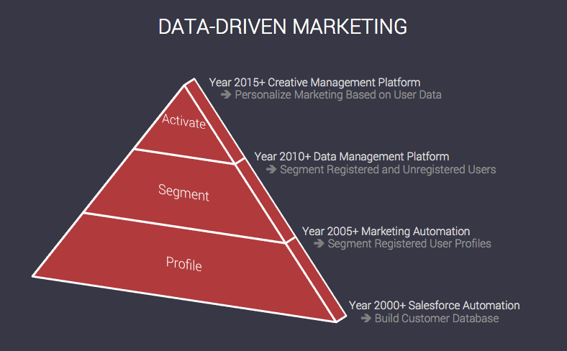
마케팅의 새로운 패러다임 Data Driven Marketing (데이터 기반 마케팅)
과거의 디지털마케팅의 한계
설문조사로 이룩한 데이터를 마케터의 인사이트로 해석하여 사용
개인과 행동의 결합이 어려움
데이터기반마케팅의 등장
모바일로 인한 개인단위의 데이터 결합이 가능
빅데이터와 함께 발전
빅데이터에서 유용한 정보를 마케팅에 적용
이제는 MTC(micro targeting communication) 시대
고객에 대한 인사이트를 바탕으로 세그먼트화
각 세그먼트별로 맞춤형 커뮤니케이션 실시
Notes:
데이터를 통해 마케팅에도 변화가 오는데요
그것이 데이터 기반 마케팅입니다
과거의 디지털마케팅에서도 고객에 대한 정보를 얻기는 하지만
그 소비자의 행동을 개인과 연결시키기기가 어려웠습니다.
모바일 데이터로 인하여 개인단위의 데이터 분석이 가능해진 현재는 개인 데이터를 통해 미세한 타겟팅이 가능해졌고
과거에 비해 더욱 세분화된 타겟에 맞춤형 커뮤니케이션을 적용하고 있습니다
이제 마케팅을 하기위해서는 데이터를 볼 줄 알아야 하는 것은 상식이 되고 있습니다.

Slide 10
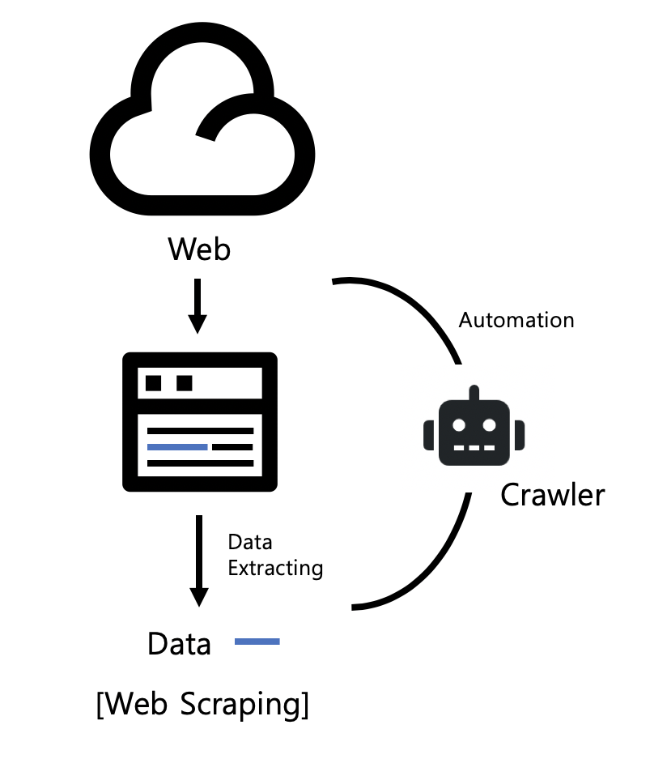
한학기동안 공부할 내용
Python Crawling
Positioning Map
CAC & LTV
SNA(Social Network Analysis)
R studio
Brand Recall
크롤링 (스크랩핑, scraping) 은?
웹을 돌아다니며 웹페이지에서 데이터를 추출하는 것
Notes:
각 기업에서는 인터넷에 산재해 있는 정보를 효율적으로 다운받기를 원하는 경우가 있습니다.
요즘 프로그램언어 중에서 빅데이터를 다루는데 가장 효과적이라고 평가되는
파이썬을 이용하여 인터넷 데이터를 크롤링하는 방법을 배울 것입니다.
파이썬 언어에 대하여 다루기에는 범위가 광범위하지만 뒤에 나올 데이터마이닝과 함께
크롤링에 관한 부분을 3-4주 간 집중해서 다룰 예정입니다.

Slide 11
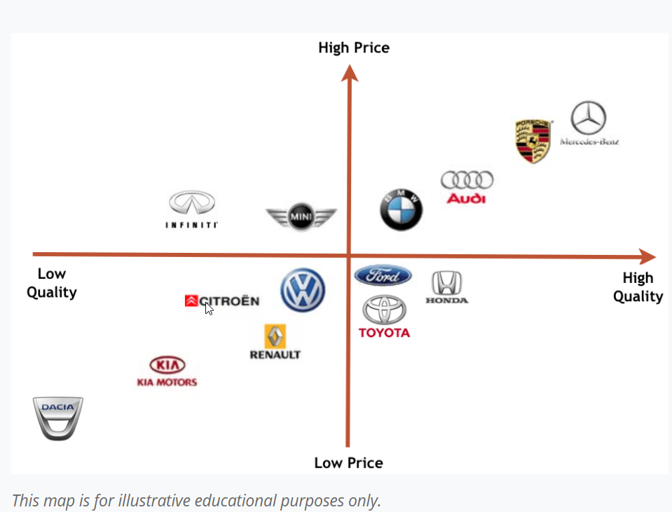
한학기동안 공부할 내용
Python Crawling
Positioning Map
CAC & LTV
SNA(Social Network Analysis)
R studio
Brand Recall
Notes:
데이터를 이용한 전략수립의 고전이라 할 수 있는 포지셔닝맵도 다뤄볼 예정입니다.
여러분이 기획서를 작성할 때 해당 브랜드의 위치를 설명할 수 있는 유용한 기법이라 소개하려고 합니다.

Slide 12
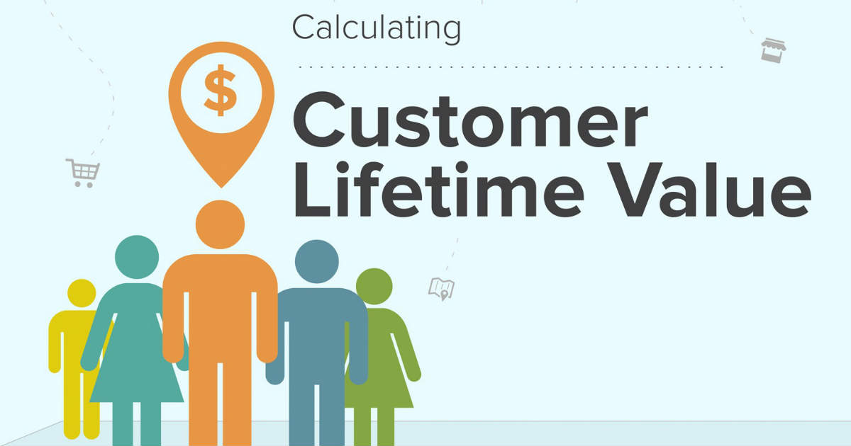
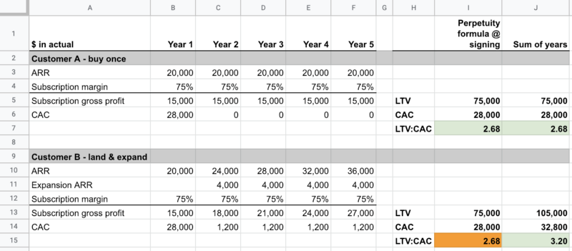
한학기동안 공부할 내용
Python Crawling
Positioning Map
CAC & LTV
SNA(Social Network Analysis)
R studio
Brand Recall
Notes:
대부분의 기업들은 인터넷광고를 통해 고객을 끌어들이고
회원가입된 고객을 관리함으로써 평생 관계를 유지하려고 합니다.
한명의 고객을 유치하기 위해 사용되는 비용 CAC 보다는
한 고객으로부터 기업이 평생 얻게되는 수입이 커야될 것입니다.
인터넷쇼핑몰에서 고객자료를 통해 고객의 평생가치를 계산하고 기업의 이익을 예측하는 실습도 할 예정입니다.

Slide 13
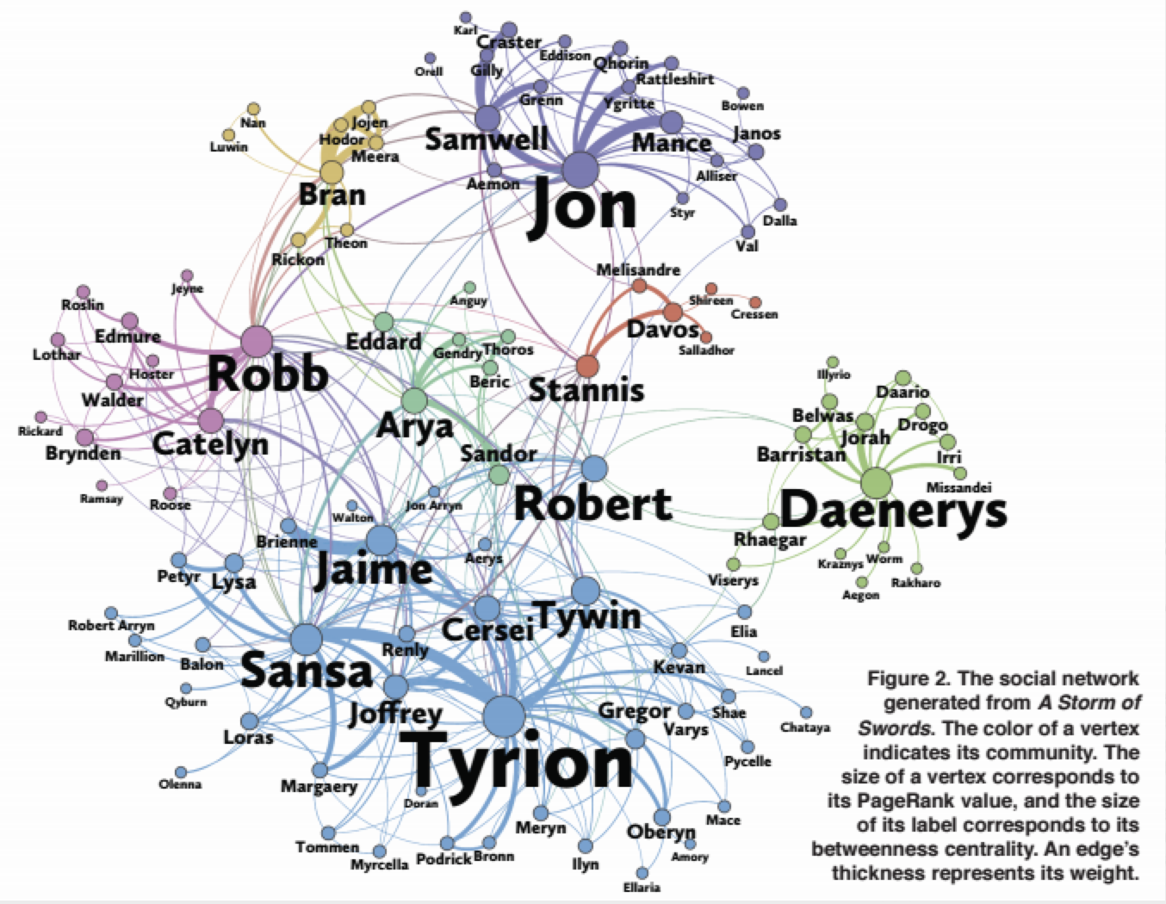
한학기동안 공부할 내용
Python Crawling
Positioning Map
CAC & LTV
SNA(Social Network Analysis)
R studio
Brand Recall
Notes:
페이스북과 같이 온라인상에서 친구들이 연결되어 있을 때
연결이 많이 된 사람도 있고 또 어떤 커뮤니티의 중심에 있는 사람도 있습니다.
사회연결망에서 어떤 개체가 어떤 중요도를 갖고 어떤 역할을 하는지에 관하여 분석하는 것이 Social Network Analysis입니다.
장발장이 주인공인 소설 레미제라블의 인물구성도를 SNA를 이용해 직접 그려보기도 할거구요.
질병 간의 관계도 등도 소셜네트워크어낼리시스로 실습할 예정입니다.

Slide 14
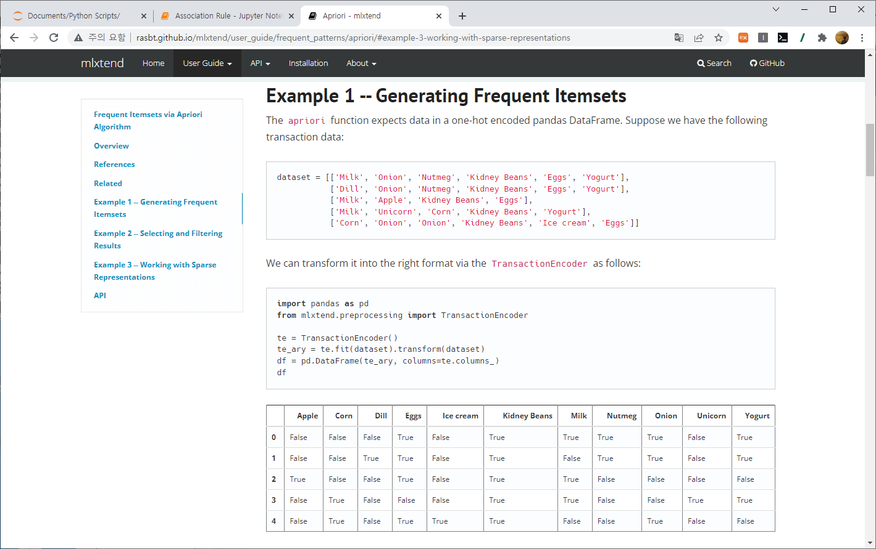
한학기동안 공부할 내용
Python Crawling
Positioning Map
CAC & LTV
SNA(Social Network Analysis)
Python에 의한 Association rule
Brand Recall
Notes:
앞예서 언급한 파이썬으로 빅데이터를 다루는 실습을 연관성분석을 해볼 예정입니다.

Slide 15
한학기동안 공부할 내용
Python Crawling
Positioning Map
CAC & LTV
SNA(Social Network Analysis)
Python에 의한 Association rule
Brand Recall
Notes:
여러분은 자동차 하면 어떤 브랜드가 가장 먼저 떠오르시나요?
현재 기업에서 브랜드는 매우 중요한 가치입니다.
우리는 브랜드 인지도, 브랜드 상기도 등을 조사하고 분석하는 실습을 해볼 것입니다.

Slide 16
성적
출석 | 중간고사 | 기말고사 | 과제 | 합계
10 | 25 | 25 | 40 | 100
수업방식
방법 | 과제평가 | 중간, 기말고사
대면교육 | 사이버강의실에 | 자료분석과제
Excel, SPSS, Gephi, Python | 실습파일 업로드 | 기말고사는 발표
이론 및 실습 |  | 발표영상 업로드

